Slide 1
Разговор о правильном питании
СП «Детский сад Улыбка» ГБОУ СОШ с.Камышла
Дидактические игры
для детей второй младшей группы
Подготовила: Киямова Л.Р.

Slide 2
Цель: познакомить с понятиями «суп» и «компот», повторить с детьми названия овощей и фруктов, закрепить умение делить их на группы, развивать у детей мелкую моторику и координацию движений пальцев рук, воспитывать познавательный интерес и усидчивость. Развивать словарный запас, память, речь. Задачи: Обогащать словарный запас, развивать устную речь, мелкую моторику рук, память, мышление, внимание; Закреплять у детей знания об овощах и фруктах и ягодах, правильно их называть, классифицировать их и пользоваться обобщающими понятиями «овощи», «фрукты» или «ягоды»; Формировать представление об особенностях внешнего вида, о том где они растут;
Игра «Варим суп и компот»

Slide 3
Оборудование: макеты кастрюль «Суп» и «Компот», картинки овощей, фруктов и ягод.

Slide 4
Ход игры: Вариант 1: «Назови и расскажи»
Воспитатель выкладывает перед ребёнком макеты кастрюль «Суп» и «Компот», и размещает на них фрукты и овощи. Ребёнок должен назвать расположенные на кастрюле с названием «Суп» — овощи, на кастрюле с названием «Компот» — фрукты и ягоды.

Slide 5
Вариант 2: «Классификация «овощи, «фрукты» и «ягоды».
Воспитатель выкладывает перед ребёнком макеты кастрюль «Суп» и «Компот», рядом на столе произвольно лежат овощи, фрукты и ягоды.
Воспитатель просит ребёнка выбрать картинку плода, лежащую на столе, посмотреть, что на ней изображено, дать название плоду. Определить обобщающим понятием: «овощ», «фрукт» или «ягода». Положить плод в соответствующую кастрюльку. Что можно сварить из него? Компот или суп? (соответственно в компот идут фрукты и ягоды, а в суп — овощи

Slide 6
Вариант 3: «Что здесь лишнее?»
Воспитатель намеренно выкладывает на кастрюльку «Суп» с овощами один фрукт (два фрукта). Ребёнок должен найти лишний и доказать почему?
Аналогично проводится игра с кастрюлькой «Компот».

Slide 7
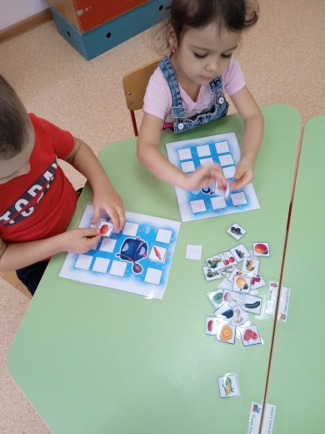
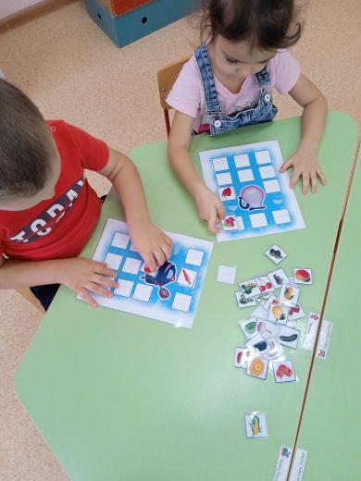
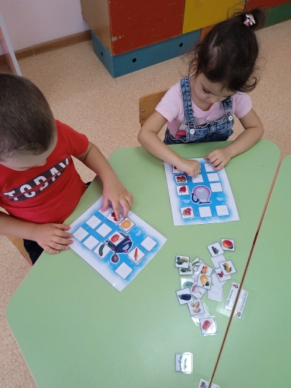
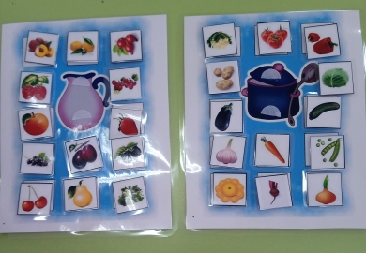

Slide 8
Игра «Полезная и вредная еда».
Цель: Способствовать формированию у детей представлений о роли правильного питания в жизни человека.
Задачи:
Обучающие: Напомнить детям о продуктах питания и о их значении для человека, закрепить представление детей о том, какая еда полезна, какая вредна для организма, формировать у детей представление о пользе тех или иных продуктов, для чего они нужны человеку.
Развивающие: Развивать любознательность, умение выделять правила здорового питания, умение выделять полезные и вредные продукты.
Воспитательные: Воспитывать у детей отношение к своему здоровью и здоровью окружающих. Воспитывать желание вести здоровый образ жизни, правильно питаться.
.

Slide 9
Полезная и вредная еда.
Оборудование: две корзины; предметные картинки с изображением продуктов питания (карточки с изображением полезной и вредной еды).
Детям раздают картинки с изображением различных продуктов питания. В одну корзину необходимо положить картинки с полезной едой, а в другой – с вредной, дети должны быть внимательны, в случае ошибки исправления не допускаются. Очень часто дети путают полезную еду с неполезной, когда видят столько неполезных вкусностей.

Slide 10
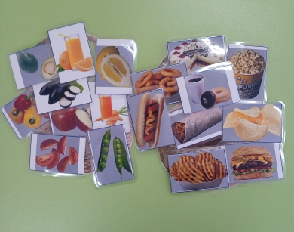
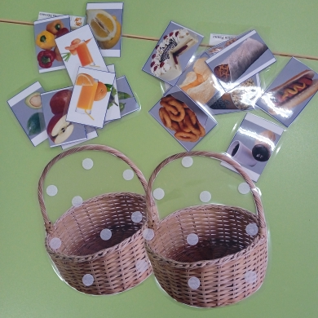
Материалы: картинки с изображением продуктов питания, картинки с изображением корзинок

Slide 11
